Slide 1
Od varstva k razvoju: priložnosti omrežja Natura 2000
Andrej Bibič
Sektor za biotsko raznovrstnost, Direktorat za naravo
3.3.26

Slide 2
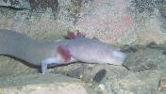

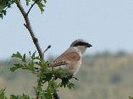
Omrežje Natura 2000
Mreža območij, na katerih je možno zagotoviti ugodno stanje ogroženih vrst in habitatnih tipov (na ravni EU oz. SLO);
Določitev dokaj podrobno predpisana z Direktivo o pticah in Direktivo o habitatih ter preverjana s strani deležnikov in Evr. Komisije;
Slovenija se je z vstopom v EU zavezala določiti to mrežo za ohranjanje okvirno 60 habitatnih tipov, 110 vrst živali in rastlin iz seznama Dir. o habitatih ter evropsko in nacionalno ogroženih vrst ptic (skoraj 120 vrst).

Slide 3
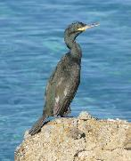
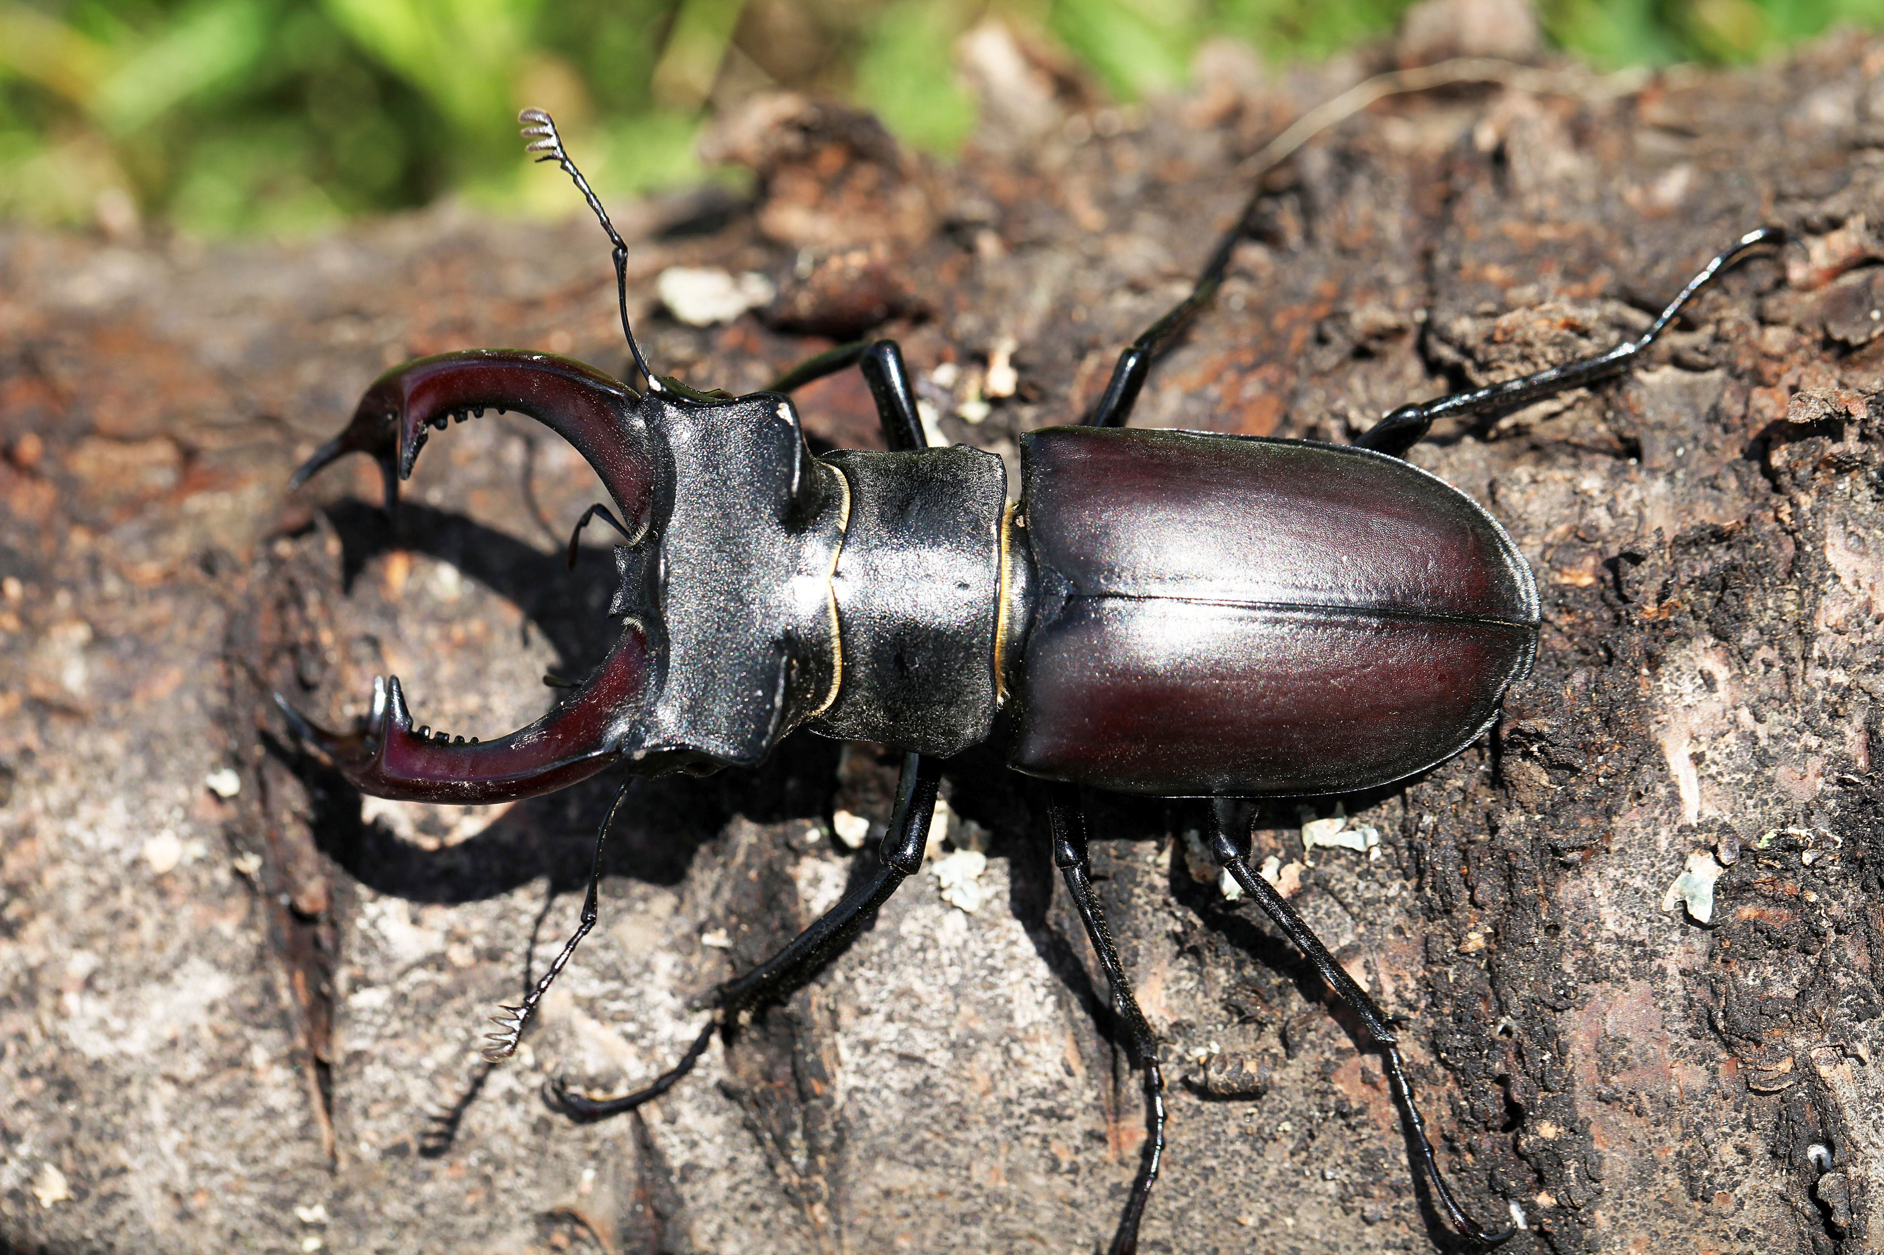

Izzivi določanja omrežja Natura 2000
Strokovni izzivi:
Na seznamu vrst za določitev Nature 2000 tudi v državi splošno razširjene oz. pogoste vrste;
Območja naj bi izražala neko stalnost pojavljanja oz. še (delno) ohranjeno kakovost habitata;
Posebni izzivi so zato bili in so še obravnavanje:
  splošno razširjenih vrst, s katerimi se do vstopa v EU slovenski strokovnjaki naravovarstveno niso ukvarjali
  majhnih izoliranih populacij
  pojavljanja nekaterih mobilnih vrst in selivk
Viktor Chernyavskiy
Feather
collection

Slide 4
Družbeni izzivi določanja omrežja Natura 2000
Pri izbiranju območij in določitvi meja ne morejo biti upoštevane ne ekonomske ne rekreacijske zahteve.
Območja morajo biti ustrezna za doseganje ugodnega stanja vrst in HT.
Podeljene „razvojne“ pravice prav tako veljajo.
Obvezna je presoja sprejemljivosti vplivov vseh planov in posegov na cilje območja Natura 2000.
Večina Nature 2000 je na zasebnih zemljiščih.

Slide 5
Varstvo območij Natura 2000
Ukrepi za varstvo območij Natura 2000 temeljijo na poznavanju ekoloških zahtev Natura vrst in habitatnih tipov (HT) za doseganje njihovega ugodnega stanja ter specifik območja.
Grožnje in pritiske zagotavljanju ugodnega stanja je stroka opisala ob ali kmalu po določanju območij Natura 2000.
Ukrepi se nato nanašajo na splošno preprečevanje teh groženj in pritiskov (pasivno varstvo) ter na proaktivno zagotavljanje ustreznih ekoloških zahtev teh vrst in HT (aktivno varstvo).

Slide 6
Pasivno varstvo območij Natura 2000
Obvezen ukrep pasivnega varstva je izvajanje presoj sprejemljivosti vplivov planov in posegov na Natura vrste in HT.
Sistem presoj sprejemljivosti uveden leta 2005 na ravni planov in posegov, vstopa v raznolike in zahtevne planske postopke in postopke dovoljevanja. Za bolj objektivno odločanje in pravno varnost državljanov je podrobno predpisan, zato je zahteven za izvajanje.
V kmetijstvu ni planov, zato se pritiske in grožnje intenzifikacije ali opuščanja rabe zmanjšuje s sofinanciranjem izpada prihodkov zaradi ekstenzivne rabe travnikov ali sadovnjakov.

Slide 7
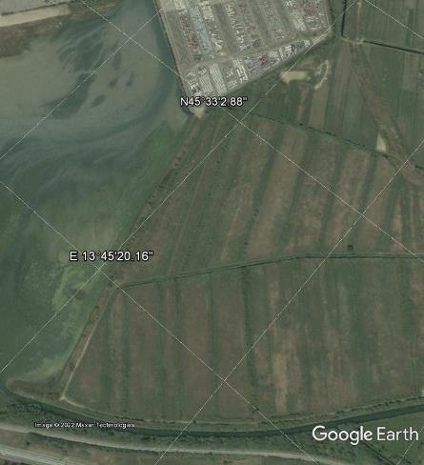
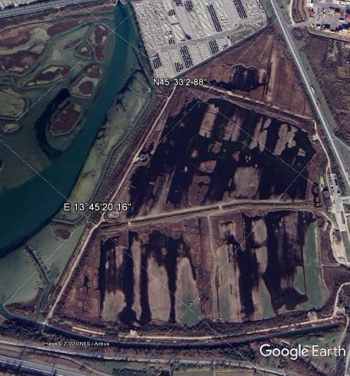
Aktivno varstvo območij Natura 2000
Izvedba ukrepov, ki na terenu zagotavljajo ohranjanje ekoloških zahtev vrst in HT ali vzpostavljanje takih zahtev.
Ob vstopu v EU zlasti na nekaj obalnih mokriščih (zavarovanih območjih) in drugih manjših površinah.
Večji preskok pri
aktivnem varstvu
od leta 2014
naprej.

Slide 8
Načrtovanje varstva območij Natura 2000
Predpogoj za doseganje ugodnega stanja je:
Dovolj obsežno ciljno izvajanje ukrepov in aktivnosti
Celovito in povezano načrtovanje
Uvedeno z NPVO – NPVN 2005-15, bolj podrobno pa s PUN (prvič 2007)
Prostor, kadri in denar so omejeni, zato je treba naravovarstveni napor in aktivnosti ohranjanja narave usmerjati in imeti prioritete
Mobilizirana tudi obsežnejša EU, donorska in proračunska sredstva

Slide 9
Razvoj območij Natura 2000
Od določitve območij Natura 2000 do danes:
Razvoj naravovarstvenih aktivnosti
  Bistveno večje število akterjev varstva narave (upravljalcev ZO, NVO, strokovnih kadrov)
Razvoj spremljevalnih aktivnosti
  Popisi
  Študije, strokovne podlage
  Komunikacija
Razmah infrastrukture za doživljanje narave
Nekajkrat več sredstev za te namene iz EU skladov in slovenskega sofinanciranja.

Slide 10
Razvoj območij Natura 2000
Razvoj aktivnosti za koristi lokalnega prebivalstva:
Na naravi temelječ turizem doživel razmah
Tudi butično kmetijstvo, ki zagotavlja obstoj habitatnih tipov in habitatov ogroženih vrst, ima kupce
Sprostitev v naravi in doživljanje ohranjene narave je pomemben segment visoke kakovosti bivanja
Javnih sredstev za te namene je danes bistveno več.

Slide 11
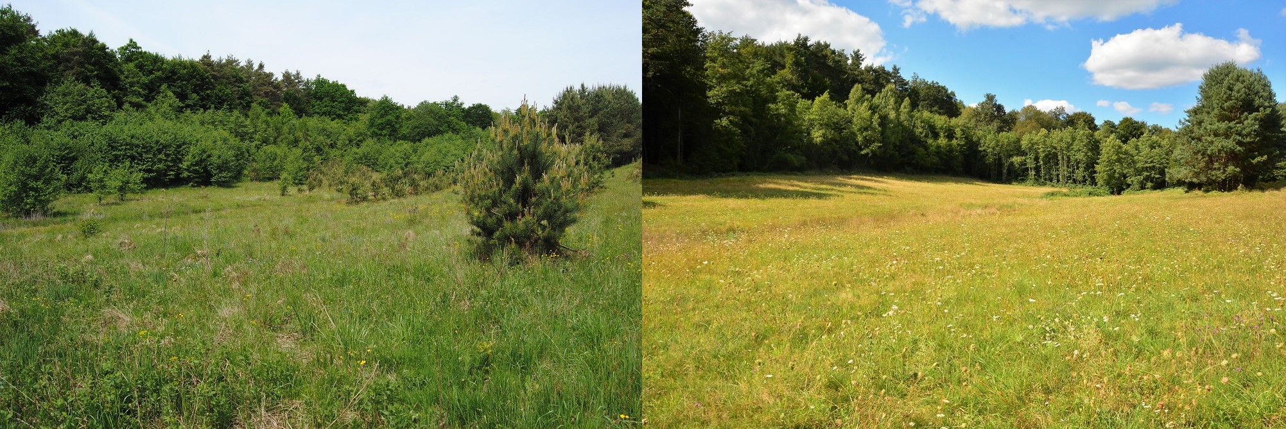
Osnovna dejstva
Stanje ohranjenosti se lahko spremeni samo z ukrepi na terenu, v zasebni ali državni lasti
Ciljev ne moremo dosegati, če v zadostni meri z ukrepi na terenu ne delamo na doseganju ciljev.
Foto G. Domajnko

Slide 12
Ključni družbeni izzivi
Pripravljenost lastnikov zasebnih zemljišč, predvsem kmetijskih, po spremembi ravnanja s temi zemljišči (ekstenzifikaciji rabe) je vedno manjša;
Usmerjenost v intenzifikacijo rabe je vedno večja, kot posledica tržnih razmer;
Državna zemljišča so običajno namenjena zagotavljanju več funkcij (npr. prehranski ali protipoplavni varnosti, zagotavljanju proizvodnje lesa);
Ukrepi za izboljšanje stanja ohranjenosti Nature 2000 morajo biti prilagojeni tudi zagotavljanju primarne funkcije;
Površine, kjer je možno izboljšati stanje ohranjenosti so zato zelo omejene;
Te površine pridobivamo v upravljanje zavarovanih območij ali ZRSVN.

Slide 13
Dosežki zadnjega obdobja
Zgledno upravljanje na zemljiščih v lasti RS in upravljanju SKZG – pospešene aktivnosti postavljanja pogojev v obstoječe zakupne pogodbe.
Prispevek k delu na ključnih prioritetah MNVP (brez dodatnih kadrov):
  Obnova po poplavah
  Pospešeno sprejemanje prostorskih aktov z aktivnim vključevanjem SBR kot nosilca urejanja prostora v postopke priprave DPN
Okrepljeno izvajanje PUN

Slide 14
Dosežki zadnjega obdobja
Priprava kohezijskih projektov, usmerjenih v aktivnosti na terenu za izboljšanje stanja vrst in HT v slabem stanju
Delo na povezovanju informacijskih sistemov prostora in narave za bolj enostavno in učinkovito odločanje
Prijava strateškega LIFE SNAP projekta za izboljšanje doseganja Natura ciljev na zavarovanih območjih
Ohranjena prisotnost v organih EU in ratificiranih mednarodnih sporazumih

Slide 15
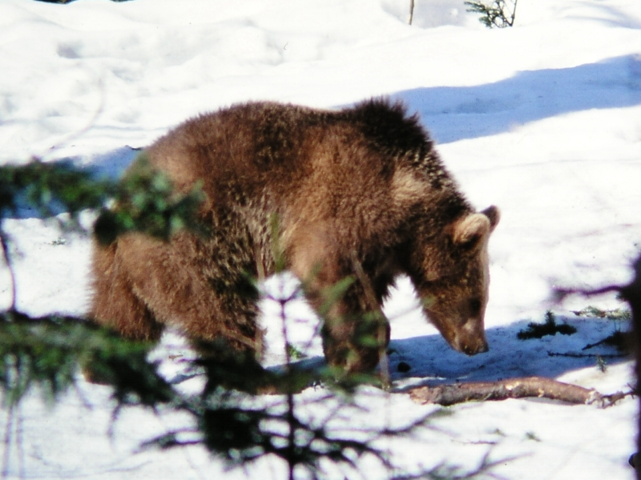
Velike zveri
Aktivno varstvo populacije medveda in volka s širokim naborom ukrepov (npr. obsežen monitoring, preprečevanje škodnih dogodkov, izplačevanje odškodnin, ozaveščanje, uvajanje sofinanciranja medvedovarnih zabojnikov).
Sprejem strategije in akcijskega načrta evrazijskega risa (2023) in volka (2024), v pripravi strategija upravljanja z rjavim medvedom.
Izboljšane pravne podlage za
interventno ukrepanje v primeru
ogrožanja (sprejeta novela ZON).

Slide 16
Pogled v prihodnost
Polno izvajanje Programa upravljanja območij Natura 2000 do leta 2028
Intenzivnejše izvajanje Nacionalnega programa ohranjanja narave do 2030
Sprejem in izvajanje Nacionalnega načrta za obnovo narave
Še močnejše usmerjanje porabe javnih sredstev v doseganje ciljev
Krepitev sodelovanja z odgovornimi partnerji za izboljšano stanje ohranjenosti narave in Nature 2000

Slide 17
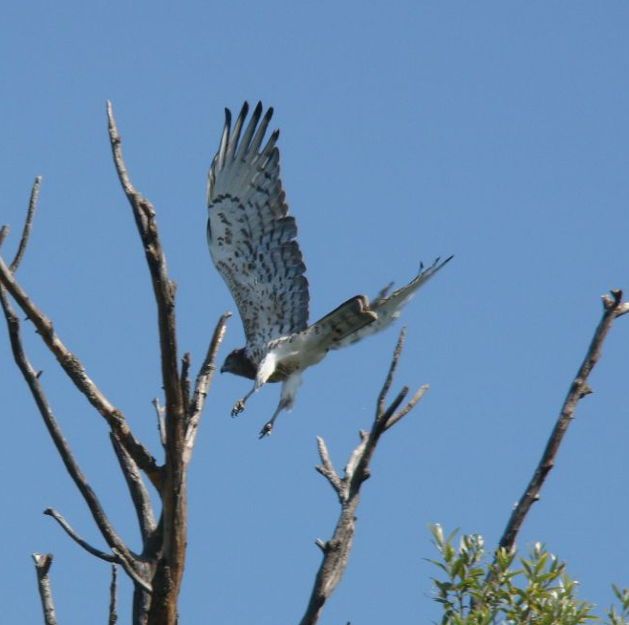
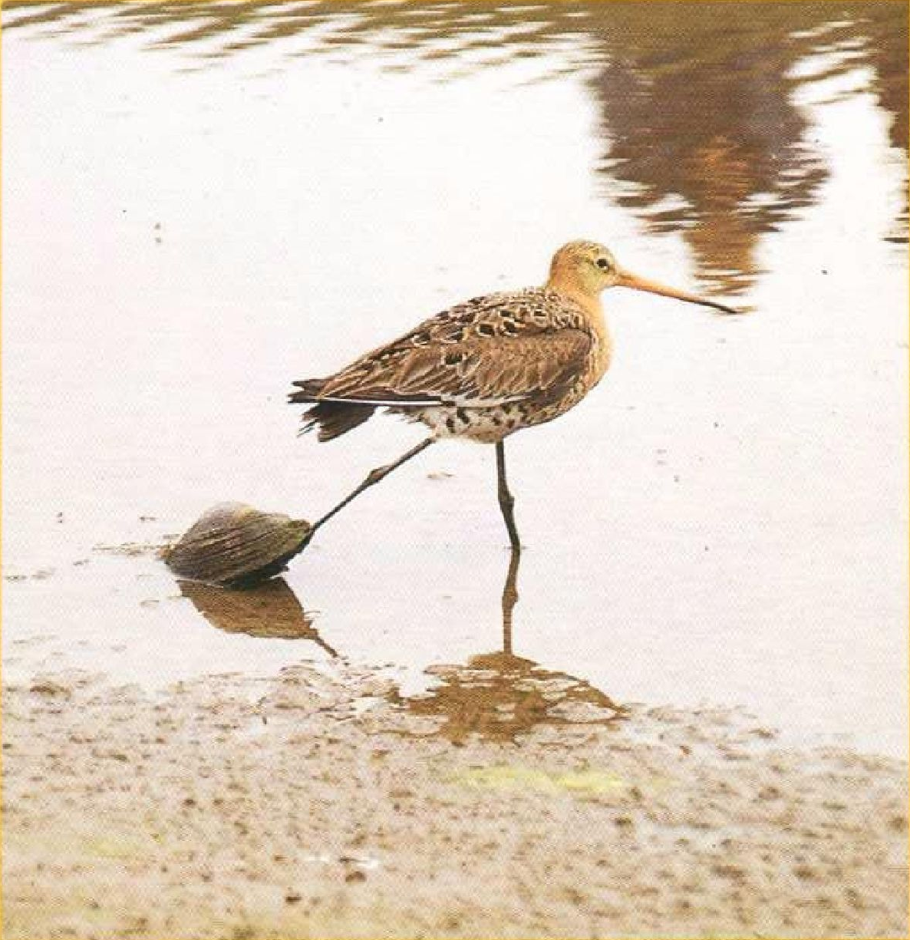
Hvala za pozornost!

